Slide 1
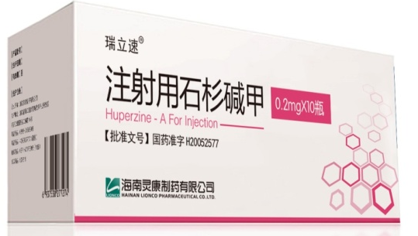

申报条件：
《第一批罕见病目录》收录的罕见病治疗药品
注射用石杉碱甲 商品名：瑞立速
中国原研，国内独家冻干粉针剂
高效、可逆的胆碱酯酶抑制剂
用于重症肌无力的治疗
申报企业：海南灵康制药有限公司

Slide 2
目录
CONTENTS
1
基本信息
注射用石杉碱甲属于中国自主研发的原研药，重症肌无力（MG)是一种罕见的自身免疫性疾病，疾病负担严重；
有效性
石杉碱甲具有多靶点作用机制，比加兰他敏抑制效果高，安全性好。
同时除了胆碱酯酶抑制作用之外，石杉碱甲还具有中枢抗炎、保护线粒体、神经营养、抗氧化等多靶点多重作用机制，更适合临床使用。
2
3
安全性
本品无明显毒副作用。
4
创新性
注射用石杉碱甲作为冻干粉针注射剂，获得了一项发明专利，副作用小，安全性更高。
冻干粉针注射剂，每日一次给药方便，操作简单且便于贮存；
公平性
重症肌无力是第一批罕见病目录病种之一。
注射用石杉碱甲其诊疗路径和使用清晰、便于医保管理；
5
6
经济性
起效快、生物利用度高，降低患者疾病负担，节约医保基金。

Slide 3
01 药品基本信息
申报药品信息
药品通用名：注射用石杉碱甲
【通用名】注射用石杉碱甲
【商品名】瑞立速
【性状】 本品为白色冻干块状物或粉末
【注册规格】 0.2mg
【全球首个上市国家/地区及上市时间】2005年12月， 中国
【目前大陆地区同通用名药品的上市情况】 无
【是否为OTC药品】 否
【参照药品建议】氢溴酸加兰他敏注射液，医保乙类，编号★（1174）；理由：相同抑制效果下，相比加兰他敏石杉碱甲安全性更好。
【药典收录】2020版中国药典收录
【注册分类】原化药5类
【适应症】适用于良性记忆障碍，提高患者指向记忆、联想学习、图像回忆、无意义图形再 认及人像回忆等能力。对痴呆患者和脑器质性病变引起的记忆障碍亦有改善作用。另外本品亦用于重症肌无力的治疗。
【用法用量】每瓶用2ml灭菌注射用水溶解后肌肉注射。治疗良性记忆障碍；一次0.2mg，一日一次或遵医嘱。治疗重症肌无力，一次0.2mg-0.4mg，一日一次或遵医嘱。
【与参照药品相比的优势和不足】石杉碱甲相较加兰他敏，安全性更高，对于乙酰胆碱酯酶的抑制选择性更高，能更好的在中枢发挥胆碱酯酶抑制作用，且较少外周胆碱能副作用。石杉碱甲具有多靶点作用机制，比加兰他敏抑制效价高。
【生产企业】海南灵康制药有限公司
【批准文号】国药准字H20052577

Slide 4
01 药品基本信息
【疾病基本情况】：重症肌无力（MG）是一种罕见病，由神经-肌肉接头处传递功能障碍所引起的自身免疫性疾病，乙酰胆碱受体抗体可干扰AChR聚集、影响AChR功能及神经-肌肉接头信号传递。该疾病具有致死的风险。我国MG发病率约为0.68／10万，女性发病率略高；住院死亡率为14.69‰，主要死亡原因包括呼吸衰竭、肺部感染等。各个年龄阶段均可发病，30岁和50岁左右呈现发病双峰，中国MG患者中儿童及青少年占比高达50％，构成第３个发病高峰；最新的《重症肌无力患者健康报告》中指出，由于MG所造成失业、丧失劳动力、丧失学习能力而停学的患者共计30.6%，危害性较大。
【未满足的治疗需求】
1.石杉碱甲口服常释剂型国家医保甲类1167，收录在分类“儿童注意缺陷障碍伴多动症和促智的精神兴奋药”，注射用石杉碱甲比医保收录的石杉碱甲口服常释剂型多一个适应症：“用于重症肌无力的治疗”。
2.目前重症肌无力的治疗仍以胆碱酯酶抑制剂、糖皮质激素、免疫抑制剂、静脉注射、血浆置换以及胸腺切除为主。相比较目录中收录的胆碱酯酶抑制剂加兰他敏，石杉碱甲安全性更高，外周胆碱能副作用较少，且有研究中显示石杉碱甲比加兰他敏更有效，并能比加兰他敏更快更长时间的发挥乙酰胆碱酯酶抑制作用。
【药理毒理】石杉碱甲为胆碱酯酶抑制剂，对乙酰胆碱酯酶具有选择性抑制作用，易通过血脑屏障，具有促进记忆再现，增强记忆保持和加强肌肉收缩强度的作用。
【作用机制】以中枢抗炎为核心，同时具有抗氧化应激，保护线粒体，抑制神经细胞凋亡，减轻铁超载，神经营养，改善脑代谢等临床作用的新一代乙酰胆碱酯酶抑制剂。
中国免疫学会神经免疫分会,常婷,李柱一,等.中国重症肌无力诊断和治疗指南(2020版)[J].中国神经免疫学和神经病学杂志, 2021, 28(1):12.

Slide 5
02 有效性
AChE：乙酰胆碱酯酶； BuChE：丁酰胆碱酯酶；
石杉碱甲具有多靶点作用机制，比加兰他敏抑制效价高，安全性好。
注射用石杉碱甲作为和加兰他敏同类型的胆碱酯酶抑制剂，对于AChE的IC50为0.082uM，对于BuChE的IC50为74.43uM，而加兰他敏对于AChE的IC50为1.995uM，对于BuChE的IC50为12.59uM，相对比下，注射用石杉碱甲对乙酰胆碱酯酶的抑制作用比加兰他敏强约24倍^{[1]}，另有文献表明石杉碱甲抑制乙酰胆碱酯酶的作用比加兰他敏强88倍^{[2]} ，石杉碱甲临床有效性更好。同时除了胆碱酯酶抑制作用之外，石杉碱甲还具有中枢抗炎、保护线粒体、神经营养、抗氧化等多靶点多重作用机制，更适合临床使用。
成份 | IC₅₀(uM) |  | IC₅₀比值 | K_{i}(nM)
 | AChE | BuChE | BuChE/AChE
Hup A(石杉碱甲) | 0.082 | 74.43 | 907.7 | 24.9
Galanthamine(加兰他敏) | 1.995 | 12.59 | 6.3 | 210.0
临床指南/诊疗规范中申报适应症的药品推荐情况的章节
2011年《中国重症肌无力诊断和治疗专家共识》推荐胆碱酯酶抑制剂用于改善所有类型MG临床症状一线用药
2012年《重症肌无力诊断和治疗专家共识》推荐胆碱酯酶抑制剂用于改善所有类型MG临床症状一线用药
2015年《欧洲神经病学联盟发表眼肌型重症肌无力治疗指南》推荐胆碱酯酶抑制剂是oMG的一线对症治疗药物
2020年《中国重症肌无力诊断和治疗指南》推荐胆碱酯酶抑制剂用作改善症状一线药物
2020年《重症肌无力外科治疗京津冀专家共识》推荐胆碱酯酶抑制剂用作MG的治疗
[1]Ma X , Gang D R . The Lycopodium Alkaloids[J]. Natural Product Reports, 2005, 21.
[2]Hamilton L R , Schachter S C , Myers T M . Time Course, Behavioral Safety, and Protective Efficacy of Centrally Active Reversible Acetylcholinesterase Inhibitors in Cynomolgus Macaques[J]. Neurochemical Research, 2016.

Slide 6
02 有效性
类型 | 疗效 | 病例信息 | 用法用量 | 研究机构
临床试验 | 有效率96.88%； 较新斯的明效果更好。^{【1】} | 63例：均有眼外肌麻痹；延髓肌麻痹29例；轻度四肢肌无力60例。 | 口服 0.2 mg，2次/天 | 159医院神经内科
 | 有效率98.33%； 较新斯的明作用时间更长； 平均作用时间7.5小时。^{【2】} | 60例：眼外肌者37例（62%）； 全身躯干肌肉者16例（27%）； 延髓型7例（12%）。 | 肌肉注射 0.4mg~0.5mg/天 | 浙江医科大学附属第二医院神经科
 | 有效率99.2%；显效55.5%； 较新斯的明作用时间更长； 平均作用时间 7±6小时。^{【3】} | 128例：眼肌型83例（64.8%）； 延髓型10例（7.8%）； 全身型35例（27.4%）。 | 肌肉注射 0.4mg/天 | 浙江医科大学附属第二医院神经科
 | 石杉碱甲可逆转重症肌无力患者重复电刺激后动作电位波幅均有下降。阳性率93.75%^{【4】} | 48例 | 肌肉注射 0.4mg/天 | 浙江医科大学附属第二医院神经科
真实世界研究 | 患者症状明显改善； 患者体内AChR-Ab水平下降； 明显改善患者生活质量。^{【5】} | 6例 | 口服 0.2-0.4 mg/天 | Medicitalia Srl, Foro Bonaparte, Milano （意大利）
[1]夏强,刘群才.石杉碱甲治疗重症肌无力临床观察. 实用医学.2002年1月.
[2]应智林,程源深.新药石杉碱-甲对60例重症肌无力症的疗效观察.浙江医科大学报.1986年15-2.
[3]程源深, 吕传真, 应智林,等. 石杉碱甲治疗重症肌无力症128例[J]. 新药与临床, 1986(04):6-8.
[4]程源深,周宝礼.48例重症肌无力症的重复电刺激及石杉碱甲对衰减现象逆转的观察（摘要）.中华神经精神科杂志,1992年25-6.
[5]Myasthenia+gravis+symptom+response+to+huperzine+A,+pyridostigmine+bromide,+and+an+immunomodulatory+incorporated+regimen+A+multi-case+studyp.2023.9

Slide 7
02 有效性
真实世界研究：6例，患者症状明显改善；
# | 患者信息 | 初始疗法 | 不良事件AE | 调整后疗法
1 | 女，43岁，MGⅡ； | 溴吡斯的明：60mg/3h | 需要不断更换药物以维持正常日常活动的能力。 | 石杉碱甲：200mcg/日/次。
2 | 女，74岁，MGⅢ； | 溴吡斯的明：60mg/4h | 初始症状逐渐加重，并出现新的不良症状。 | 石杉碱甲，100mcg/日/次； 吡斯的明，7.5mg/日/次。
*3 | 男，39岁，MGⅡ； | 溴吡斯的明：30mg/3h | 能行走，但后续出现严重的不良反应需要新药物替代。 | 石杉碱甲：200mcg/日/两次； 泼尼松：5mg/日/次，
4 | 男，33岁，MGⅡ； | 溴吡斯的明：15mg/4h | 在白天，尤其下午和晚上感到非常疲劳，建议调整剂量。 | 石杉碱甲：早100mcg/午200mcg。
5 | 女，41岁，MGⅡ； | 溴吡斯的明：30mg/3h | 出现一系列与下尿路（LUT）功能障碍相关的症状。 | 石杉碱甲：200mcg/日/次。
6 | 女，37岁，MGⅡ； | 溴吡斯的明：30mg/4h | 经常会语无伦次，并排出粪便。 | 吡斯的明：15mg/日/两次； 石杉碱甲：早100mcg/午200mcg。
备注：3号患者使用了泼尼松。
调整后疗法使患者的生活质量提高了71.98%，
而抗体水平（去除激素组）显著降低16.28%。
可改变患者疾病进程！
Myasthenia+gravis+symptom+response+to+huperzine+A,+pyridostigmine+bromide,+and+an+immunomodulatory+incorporated+regimen+A+multi-case+studyp.2023.9

Slide 8
03 安全性
【不良反应情况】
本品无明显毒副作用。剂量过大时可出现头晕、恶心、腹痛、胃肠道不适、视力模糊、出汗、乏力等反应。一般不需处理或减少服用剂量即可消失。严重者可用阿托品对抗。
对本品活性成分过敏者禁用；癫痫、心绞痛、支气管哮喘、机械性肠梗阻、肾功能不全、尿路梗阻患者禁用。用量有个体差异，一般应从小剂量开始，按说明书用法用量使用或遵医嘱，不良反应明显时可自行减量。慎与碱性药物配伍。心动过缓慎用。孕妇和哺乳期妇女、儿童用药的安全性尚未确立。药物相互作用尚不明确。
药品上市后，无国家或地区药监部门发布的安全性警告、黑框警告、撤市信息等不良信息的相关报道。
【安全性方面优势和不足】
石杉碱甲是可逆的胆碱酯酶抑制剂，对于乙酰胆碱酯酶的抑制选择性更高，能更好的在中枢发挥胆碱酯酶抑制作用，且较少外周胆碱能副作用，相较加兰他敏，安全性更高。此外，有文献表明，相同抑制效果下，加兰他敏表现出明显的毒性，诱发下颌和舌部的收缩等外周胆碱能样副反应，而石杉碱甲无毒性反应^{[1]}。同时，有文献表明加兰他敏被细胞色素P450系统CYP2D6及CYP3A普遍代谢，而石杉碱甲与P450无相互作用，因此加兰他敏在肝毒性及药物相互作用方面有安全性风险^{[2]} 。
[1]Hamilton L R , Schachter S C , Myers T M . Time Course, Behavioral Safety, and Protective Efficacy of Centrally Active Reversible Acetylcholinesterase Inhibitors in Cynomolgus Macaques[J]. Neurochemical Research, 2016.
[2] Lin P P , Li X N , Yuan F , et al. Evaluation of the invitro and invivo metabolic pathway and cytochrome P450 inhibition/induction profile of Huperzine A[J]. Biochemical & Biophysical Research Communications, 2016:248-253.

Slide 9
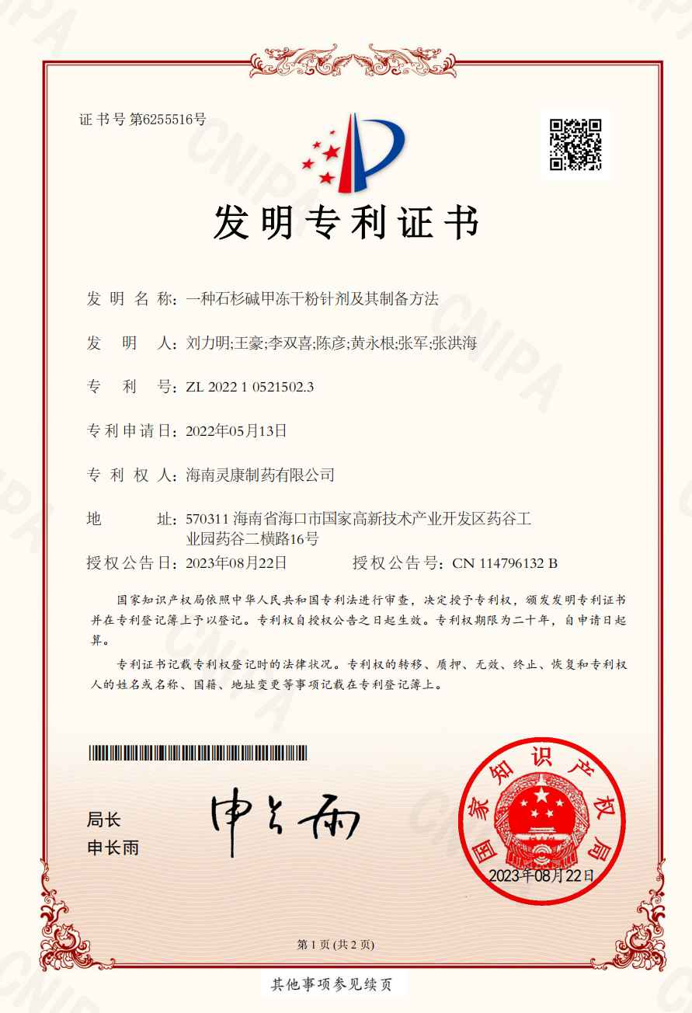
04 创新性
1、创新程度：
注射用石杉碱甲是中国自主研发的原研药，是可逆高选择性的乙酰胆碱酯酶抑制剂，相比于其他同类型药物，选择性高，副作用小，更安全；对神经系统具有以抗炎为核心的多靶点多重作用机制；且现有研究表明无药物相互作用，主要通过肾脏原型排泄。
2、应用创新:
注射用石杉碱甲作为注射剂，相比于目录中已有的口服制剂发挥作用快，尤其适用于口服无法使用的患者比如手术后早期急性期及胃肠道功能受损或吞咽困难患者使用，适用性广；此外注射剂在适应症上比口服制剂多了“用于重症肌无力的治疗”。该产品作为冻干粉针注射剂，每日一次给药方便，操作简单且便于贮存；肾脏原型排泄，不含干扰药效的辅料成分，肌肉注射给药，安全性高。
3. 发明专利
于2022年5月获得发明专利，专利号：ZL202210521502.3
专利摘要：本发明“一种石杉碱甲冻干粉针剂及其制备方法” 解决了石杉碱甲难溶于水的问题，且稳定性良好，使用方便，安全性高，给老年病人提供了很大方便，大大提高用药的顺应性。

Slide 10
05 公平性
①提升公共健康水平
我国重症肌无力（MG）发病率约为0.68／10万，年发病人数约为9600人。
我国gMG患者平均死亡年龄为59岁（低于我国平均寿命），且死 亡率仍在逐年增长
一次0.2mg-0.4mg，一日一次或遵医嘱。降低患者疾病负担。
③弥补目录短板
注射用石杉碱甲为冻干粉针剂，具有便于运输贮存、剂量准确和稳定性高等优势，更能满足临床需求。
对于重症肌无力的治疗，与加兰他敏相比，石杉碱甲抑制效价高，安全性好，毒副作用小。
真正改善疾病进程：可以明显降低MG患者体内抗体水平；石杉碱甲还能改善合并焦虑/抑郁状态。
②符合保“基本”原则
重症肌无力（MG）为我国罕见病目录病种之一，患者发病率较低 ，注射用石杉碱甲的适用人群有限，不会过多增加医保基金总预算。
④临床管理难度低
重症肌无力（MG）诊断流程和标准明确且属于罕见病，患者人数有限。石杉碱甲适应症明确，无临床滥用或超说明书使用风险，医保经办管理难度小 。
感谢您的审阅！ 注射用石杉碱甲，商品名：瑞立速，申报企业：海南灵康制药有限公司

